Slide 1
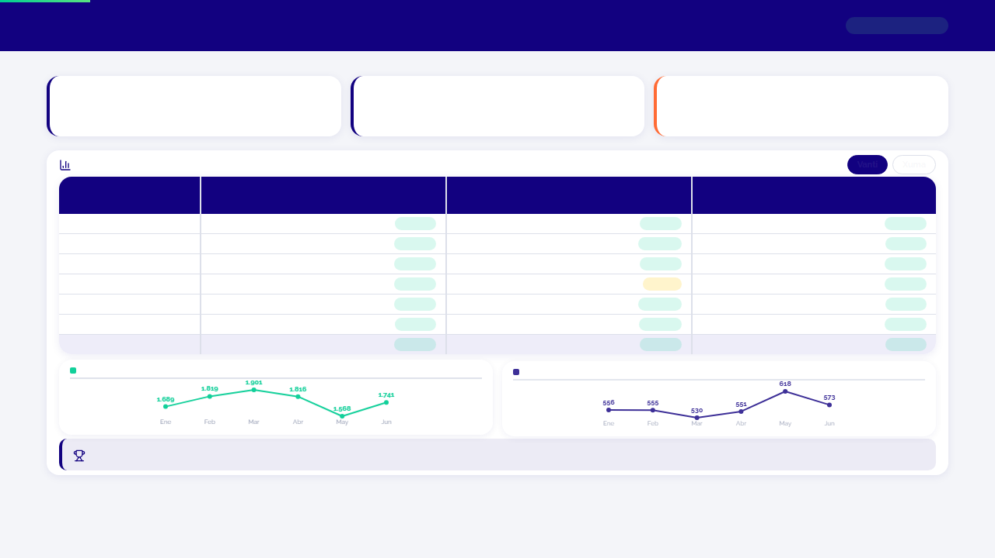
Pólizas liquidadas (1S completo)
Asesores en equipo
Brecha vs. meta 3.000/mes
13.917
15 → 21 → 21
+30 %

